Slide 1
BFA INDUSTRI
Håndtering af kemi på arbejdspladsen

Slide 2
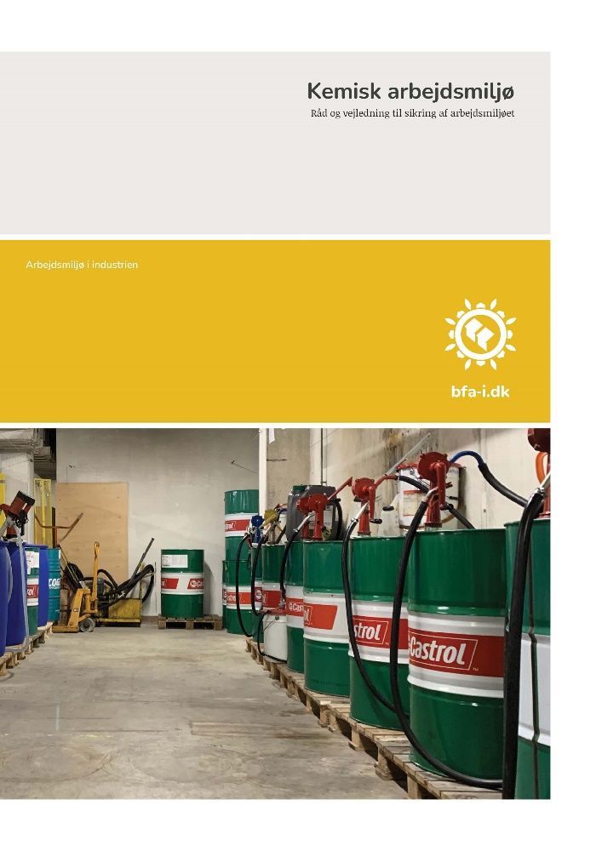
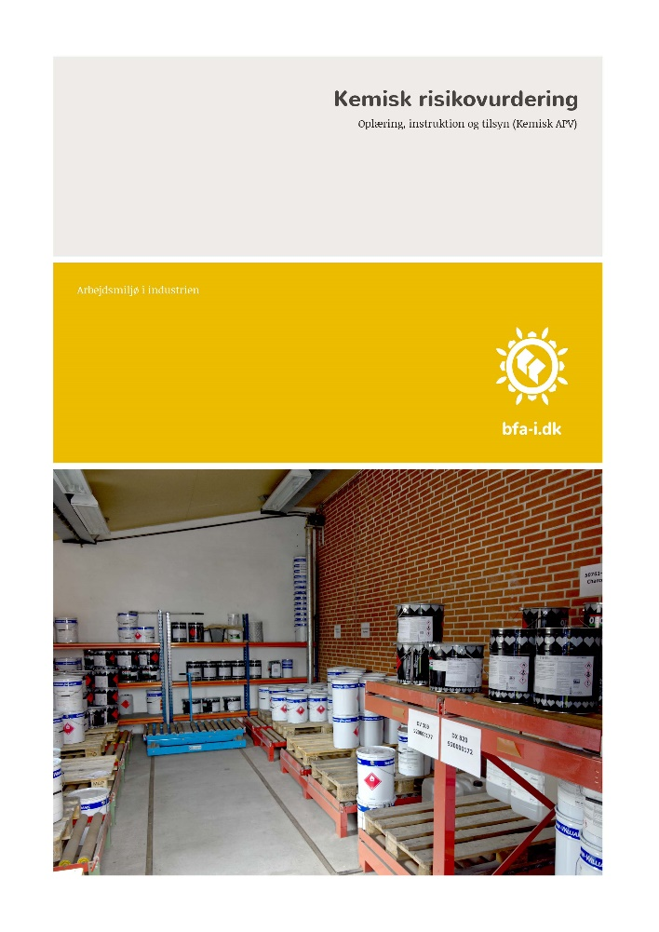
Indhold
Hvordan påvirker kemien os
Håndtering af kemi på arbejdspladsen
Overblik over arbejdsprocesser og forarbejde før den kemiske risikovurdering
Kemisk risikovurdering og STOP-princippet
Instruktion
Eksempler

Slide 3
Hvordan påvirker kemien os?
Der er 3 eksponeringsveje
Ved hud og – øjenkontakt.
Ved indånding.
Ved indtagelse.
Hvad kan der ske?
Ulykker
Udvikling af sygdomme
Irritation af hud, eksem og allergi
Luftvejsproblemer og kræft
Hvorfor kan det ske?
Vi bruger for farlige produkter
Manglende eller utilstrækkelig kemisk risikovurdering
Vi har ikke fået ordentlig instruktion i at udføre arbejdsprocesserne sikkert
Adfærden er ikke helt i top
Der er måske for lidt fokus på tilsyn
Eksempler på hvor påvirkningerne kan komme fra
Farlige kemiske produkter der bruges, f.eks. i produktionen
Farlige kemiske stoffer og materialer, der opstår i arbejdsprocesser – det man kalder procesgenerede påvirkninger
Rengøringsmidler
Afrensning
Olie og smøremidler
Maling / lakering
Epoxy og isocyanater
Dieselos
Svejserøg
Støv

Slide 4
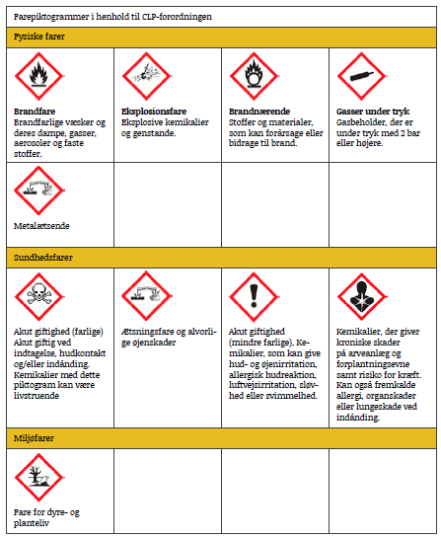
Hvad er farlige kemiske produkter?
Farlige kemiske produkter
er som udgangspunkt de
faremærkede produkter -
det er dem I skal fokusere
på.

Slide 5
Hvad er farlige kemiske stoffer og materialer, der opstår i arbejdsprocessen?
Dieselos
Lastbiler
Trucks
Dieseludstødningspartikler anses for værende kræftfremkaldende
Ny grænseværdi i DK for dieselpartikler på 10 µg EC/m3 (1. juli 2021)
Det er regeringens ambition at sænke grænseværdien yderligere for dieseludstødningspartikler til 5 µg EC/m3 i 2024.
(EU grænseværdi er 50 µg EC/m3)
Støv
Bearbejdning af metal
Bearbejdning af træ
Bearbejdning af plast
Anden bearbejdning
Også her grænseværdier
Støv vil være i luften
Støv kan hvirvles op
Svejserøg
Svejsning på værksted, større konstruktioner, mv.
Svejserøg anses for værende kræftfremkaldende
Også her grænseværdier

Slide 6
Håndtering af kemi på arbejdspladsen - Overblik over arbejdsprocesser med kemiske produkter – ryd op og bortskaf
Kemiske produkter
Ryd op - det gælder både i produktion, værksteder, rengøringsrum, biler, osv.
Saml jeres ”farlige kemiske produkter” og opdel dem i de arbejdsprocesser, hvor de bruges.
Noter arbejdsprocesserne – det er dem der skal risikovurderes.
Bortskaf alle de kemiske produkter, som:
Ikke bruges
Eller som kan undværes - gerne de farligste
Færre og mindre farlige kemiske produkter gør den kemiske risikovurdering lettere

Slide 7
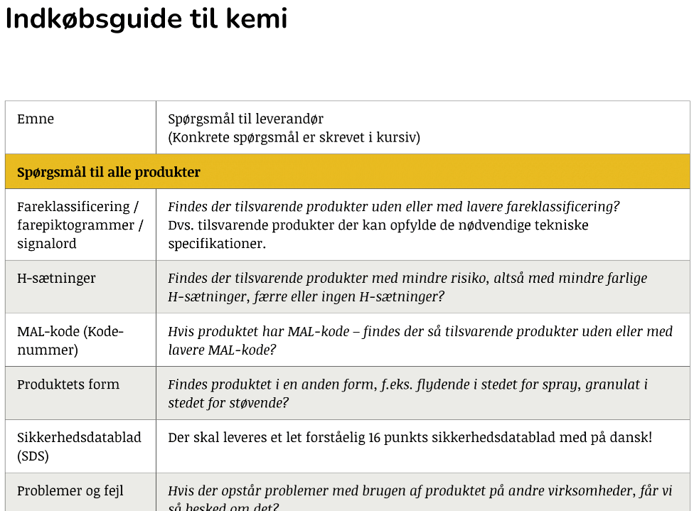
Håndtering af kemi på arbejdspladsen - Overblik over arbejdsprocesser med kemiske produkter – liste og indkøb
Produktnavn | Leverandør | Link til Sikkerheds-datablad
AK Sprinkler | Bil-bixen | Link
AK Kølervæske | Bil-bixen | Link
Multirengøring | Renox | Link
Smøreolie AA | Renox | Link
OSV
Kemiske produkter
Skaf de sidste nye sikkerhedsdatablade (SDS) på farlige kemiske produkter.
Lav den lovpligtige liste over de farlige kemiske produkter (produktliste), hvor produkterne oplistes med et link til nyeste sikkerhedsdatablad (SDS)
Listen skal være tilgængelig for de ansatte
Brug også listen som en positivliste i arbejdsmiljøarbejdet
Lav en indkøbspolitik, så det sikres at der fremover indkøbes mindst farlige produkter til arbejdsprocesserne.
Brug indkøbsguiden.

Slide 8
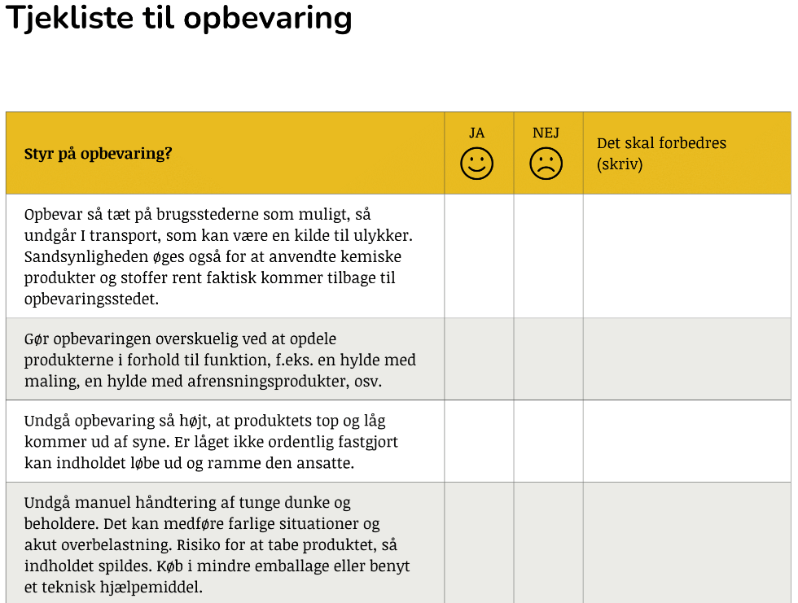
Håndtering af kemi på arbejdspladsen - Overblik over arbejdsprocesser med kemiske produkter - opbevaring
Kemiske produkter
Følg leverandørens anvisninger for opbevaring, se sikkerhedsdatablad
Opbevar så tæt på brugsstederne som muligt, så undgår I transport, som kan være en kilde til ulykker
Gør opbevaringen overskuelig – rod kan være en kilde til ulykker
Brug tjeklisten til opbevaring

Slide 9
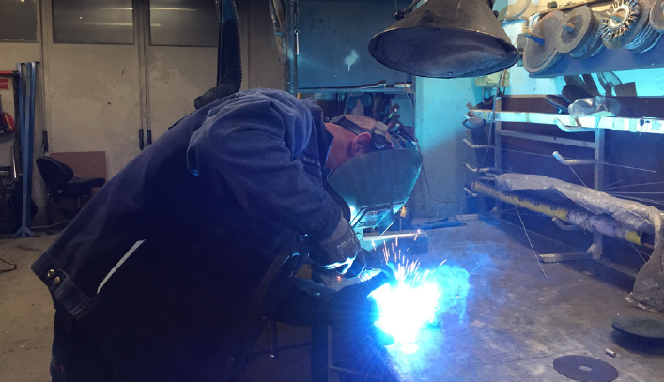
Håndtering af kemi på arbejdspladsen - Overblik over arbejdsprocesser, hvor farlige kemiske stoffer opstår i arbejdsprocessen
I skal også have komplet overblik over de
arbejdsprocesser, hvor farlige kemiske stoffer
og materialer opstår, f.eks. processer som:
Svejsning – svejserøg
Slibning – slibestøv
Kørsel med dieseldrevne køretøjer – dieselos
Farligt affald, osv.

Slide 10
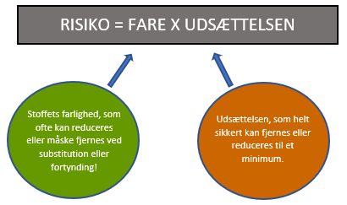
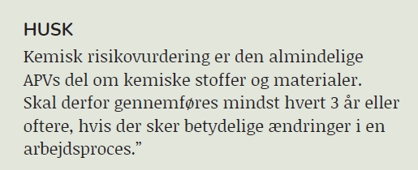
Samlet overblik over kemisk risikovurdering og instruktion

Slide 11
Hele arbejdsprocessen skal risikovurderes

Slide 12
7 faste punkter, som skal med i kemisk risikovurdering
RISIKOVURDERING
Stofferne og materialernes farlige egenskaber
Eksponeringsgrad, -type og –varighed
Omstændighederne ved arbejdet med de farlige stoffer og materialer, herunder mængden
Virkningen af forebyggende foranstaltninger, der er truffet eller skal træffes
Erfaringer fra arbejdsmedicinske undersøgelser
Arbejdstilsynets grænseværdier
Leverandøroplysninger om sikkerhed og sundhed
FOREBYGGELSE STOP
Substitution
Tekniske foranstaltninger
Organisatoriske foranstaltninger
Personlige værnemidler
Udfordringer?

Slide 13
Dokumentation for gennemført kemisk risikovurdering

Slide 14
Skemaer til kemisk risikovurdering

Slide 15
Skemaer til kemisk risikovurdering

Slide 16
5 faste punkter som skal med i instruktion
Instruktion skal indeholde:
Gennemgang af de farlige kemiske produkter, der benyttes og de farlige stoffer og materialer, der dannes i arbejdsprocesser.
Hvordan håndtering, brug og opbevaring skal foregå, så der ikke opstår fare for sikkerhed og sundhed.
Hvordan der sikres korrekt brug af besluttede sikkerhedsforanstaltninger for beskyttelse af medarbejderne.
Håndtering af uheld, f.eks. brand, spild og lignende.
Bortskaffelse af kemiske produkter, brugte værnemidler og affald.
Mundtlig instruktion ved farlig kemisk påvirkning.
MEN det anbefales at supplere med skriftlig instruktion.
Skriftlig instruktion ved særlig farlig kemisk påvirkning, komplicerede processer og når det ellers er relevant.

Slide 17
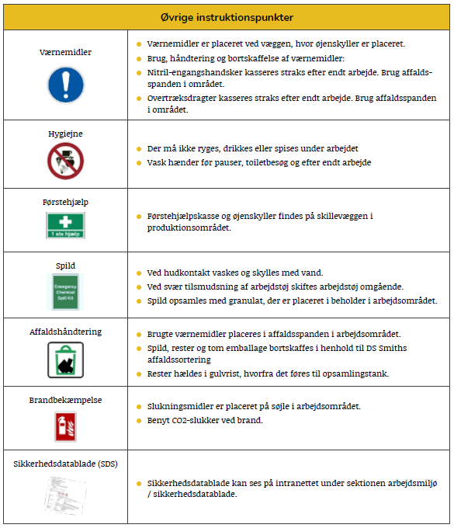
Eksempler på instruktion

Slide 18
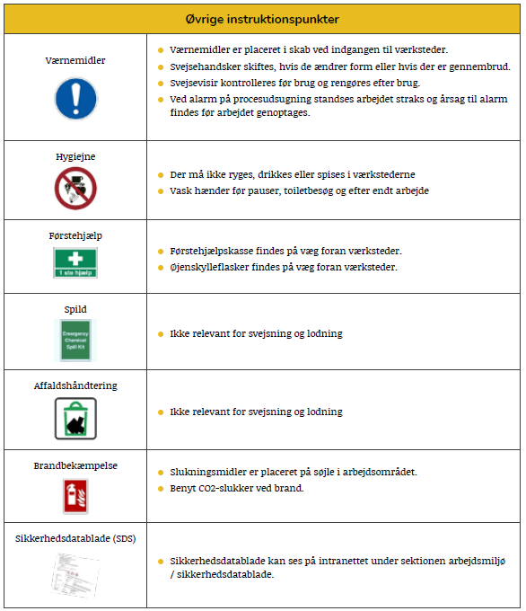
Eksempler på instruktion

Slide 19
Eksempler på instruktion

Slide 20
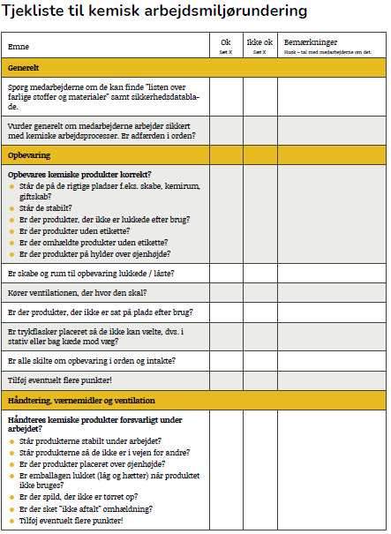
Husk tilsyn
Instruktion
Tilsyn OK? / ikke OK?
Adfærd?

